Slide 1
그래픽스
2013211674
서원덕

Slide 2
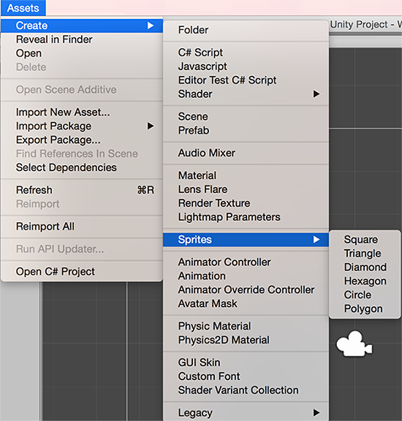
스프라이트 생성
2 / 14
Assets>Create>Sprites
만들고자 하는 플레이스홀더 스프라이트를 선택

Slide 3
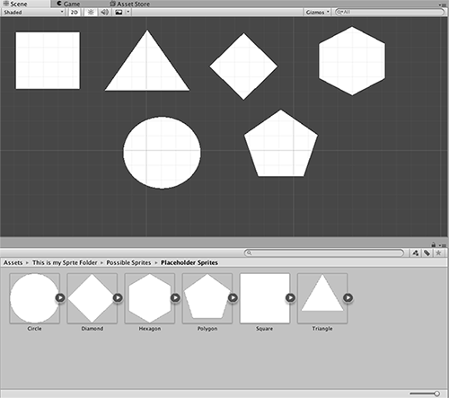
스프라이트 생성
3 / 14
에이전트 시스템
삼각형부터 육각형, 원형의 플레이스 홀더가 존재

Slide 4
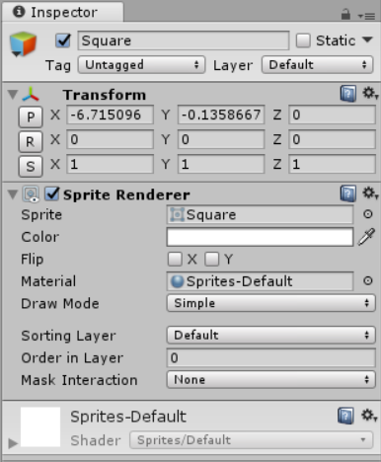
스프라이트 생성
4 / 14
씬 뷰에 올린 스프라이트를 클릭하면 우측의 인스펙터 창에서 스프라이트의 설정을 변경할 수 있다.

Slide 5
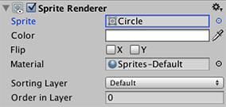
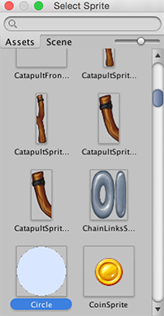
스프라이트 생성
5 / 14
입력 필드의 오른쪽에 있는 작은 원을 클릭하여
스프라이트 필드를 편집할 수 있음

Slide 6
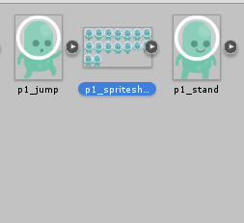
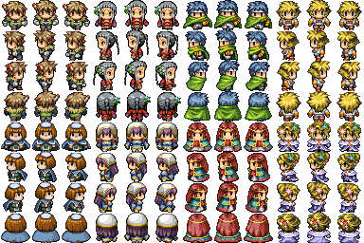
스프라이트 에디터
6 / 14
스프라이트 텍스처에 단 하나의 그래픽 요소만 있는 경우가 있으나
관련된 여러 그래픽스를 하나의 이미지로 합치는 게 편리할 때가 많다.

Slide 7
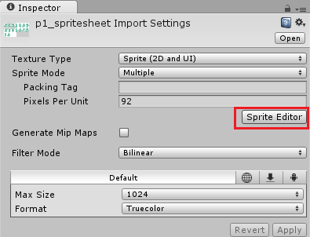
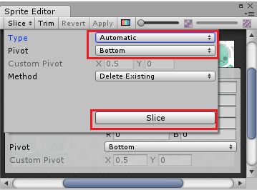
스프라이트 에디터
7 / 14
이를 인스펙터 창의 스프라이트 에디터에서
분할할 타입과 피봇(중심점)의 위치를 정한 후 Slice를 하면

Slide 8
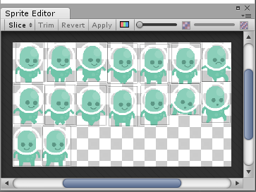
스프라이트 에디터
8 / 14
필요한 이미지 요소를 추출할 수 있다.

Slide 9
스프라이트 패커
9 / 14
오브젝트, 파티클 등은 CPU에서 연산되어 GPU에서 가공, 화면에 출력
이렇게 CPU가 GPU에게 화면에 그려Draw 달라고 요청Call하는 것을 드로우 콜Draw Call이라 부른다.
이미지를 하나 하나 불러올 경우 드로우 콜의 개수가 증가
화면상의 오브젝트가 많아져서 신속하게 처리가 되지 않을 때 병목현상이 일어나게 된다.
드로우 콜을 최소화 하기 위해 아틀라스Atlas를 사용한다

Slide 10
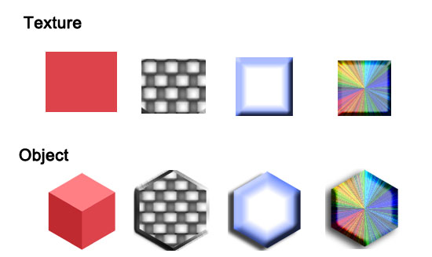
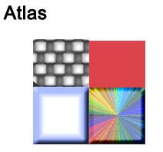
아틀라스Atlas
10 / 14
Cube 오브젝트가 각각의 텍스처를 사용한다 했을 때, 드로우 콜은 4가 발생한다.
이 4개의 이미지를 하나의 텍스처에 묶어 둔 것을 아틀라스라 부른다.
4개의 텍스처를 하나의 아틀라스로 묶는다면 드로우 콜은 1이 된다.

Slide 11
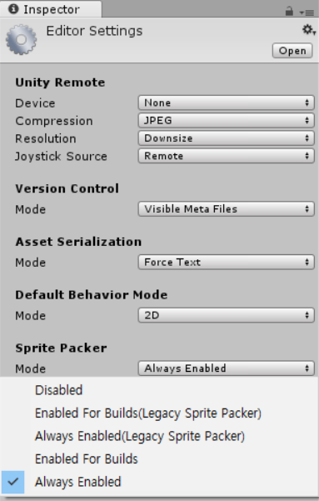
스프라이트 패커
11 / 14
스프라이트 패커는 아틀라스를 생성하는 과정을 자동화 한다.
디폴트로 비활성화 되어있으나, 메뉴->Edit -> Project Settings -> Editor에서 변경할 수 있다.
스프라이트 패커 창(Window -> Sprite Packer)을 열고 Pack 버튼을 누르면 텍스처가 아틀라스로 패킹

Slide 12
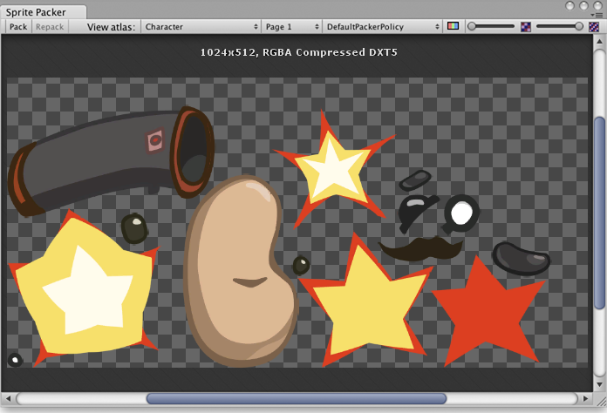
스프라이트 패커
12 / 14

Slide 13
스프라이트 패커 – 패킹 정책
13 / 14
DefaultPackerPolicy
Packing Tag 에 “[TIGHT]”가 지정되어 있지 않다면 디폴트로 사각 패킹을 사용
즉, 패킹 태그를 “[TIGHT]Character”로 설정하면 타이트 패킹을 사용
TightPackerPolicy
스프라이트가 타이트 메시를 가지고 있으면 디폴트로 타이트 패킹
Packing Tag 에 “[RECT]”가 지정되어 있으면 사각 패킹
TightRotateEnabledSpritePackerPolicy
스프라이트가 타이트 메시를 가지고 있으면 디폴트로 타이트 패킹을 사용
스프라이트의 회전이 가능
Packing Tag 에 “[RECT]”가 지정되어 있으면 사각 패킹

Slide 14
감사합니다

